Slide 1


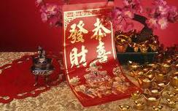

Dear All Residents,
The Condominium Management Wishing you
The Harmony & the Prosperity for your FAMILY & the whole LIFE
in the Water Dragon Year of 2563
GONG XI FA CAI

Slide 2
Resident yang Terhormat,
Condominium Management mengharapkan
KEHARMONISAN & KEBERLIMPAHAN dalam kehidupan seluruh KELUARGA di SEPANJANG tahun NAGA AIR 2563
GONG XI FA CAI

Slide 3

(Januari 2012) INSIDE
The Cambridge Condominium
Selamat Tahun Baru 2012
Kami berharap Tahun Baru ini akan membawa Kesuksesan dan
Kebahagiaan Baru, bagi seluruh Resident.
Condominium Management

Slide 4
(January 2012) INSIDE
The Cambridge Condominium
Happy New Year 2012
Our hope is May this New Year will bring the new Success and the new Happiness to all the Resident.
Condominium Management

Slide 5

(Januari 2012) INSIDE
The Cambridge Condominium
Pesan dari GM .
Penghuni yang Terhormat,
Memasuki Tahun Baru tentu ada banyak rencana-rencana dan harapan-harapan baru yang di buat untuk kita pribadi, keluarga & untuk tempat usaha/tempat kerja kita.
Demikian juga Developer & Management Condominium masih terus berupaya menyempurnakan Fasilitas2, Sistem2, Peraturan2 dan Pelayanan2 agar segera tercapai VISI kita yaitu “MENCIPTAKAN KEPUASAN TINGGAL YANG TAK BERKESUDAHAN” bagi seluruh Resident.
Secara Profesional, kami mengajak Resident untuk selalu BERTANYA kepada orang-orang yang TEPAT dan BERWENANG jika ada hal-hal yang masih MERAGUKAN, yang BELUM JELAS, yang BELUM DIMENGERTI dll, agar Resident mendapat JAWABAN yang OBJEKTIF & TEPAT.
For Family for Life ..……………
.……………

Slide 6
(Januari 2012) INSIDE
The Cambridge Condominium
Hal ini kami sampaikan untuk menghindari Jawaban dengan PERSEPSI-PERSEPSI YANG KURANG TEPAT ATAU BAHKAN CENDERUNG SALAH mengenai Condominium yang kita miliki bersama ini.
Kami sangat berharap agar Resident TETAP MENDUKUNG Management Condominium dalam pelaksanaan tugas-tugas hariannya, karena tanpa dukungan dan turut bertanggungjawabnya Resident, maka pengelolaan ini tidak akan SEMPURNA.
Tentunya ada saja hal-hal yang masih KURANG BERKENAN selama tahun 2011, untuk itu kami Management Condominium & Developer memohon MAAF dan perbaikan-perbaikan akan terus dilakukan hingga seluruh Resident TERPUASKAN dengan segala yang TERBAIK yang kami kerjakan.
Salam,
Teddy Sinaga
For Family for Life ..……………
.……………

Slide 7
(Januari 2012) INSIDE
The Cambridge Condominium
INSIDE bulan-bulan sebelumnya
Untuk INSIDE yang di tampilkan di Resident Info TV Channel pada bulan-bulan sebelumnya, dapat dilihat kembali di www.cambridge.co.id
Terutama bagi Resident baru, diwajibkan untuk membaca dan memahaminya serta mensosialisasikan kepada seluruh keluarga dan pekerja-pekerjanya.
For Family for Life ..……………
.……………

Slide 8
(Januari 2012) INSIDE
The Cambridge Condominium
PEMINDAHAN KACA BALKON
Pemindahan Kaca BALKON dan Penambahan Pagar Stainless Steel setiap UNIT sedang terus dikerjakan dan diselesaikan,
Kami tetap mengharapkan dukungan Resident untuk memberikan Izin masuk agar proses Pemindahan dapat terselesaikan dengan cepat dan Sempurna.
For Family for Life ..……………
.……………

Slide 9
Aerobic Bersama
Akan dimulai kembali
Jadwal: 11, 14, 18, 21, 25, 28 Januari
Jam: 17.00 – 19.00 wib
Lokasi : Ruang Aerobic Lt 6
Instruktur:
Sdri. Bulan & Wiwid
..……………
.……………
For Family for Life

Slide 10
Aerobic Class
Will continue
Schedule: 11, 14, 18, 21, 25, 28 January
Time: 17.00 – 19.00 wib
Location: Ruang Aerobic Lt 6
Instruktor:
Sdri. Bulan & Wiwid
..……………
.……………
For Family for Life

Slide 11
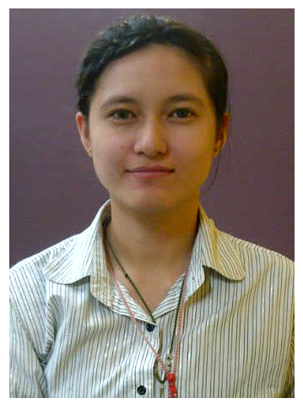
Coaching Clinic
Setiap Sabtu/Every Saturday
7, 14, 21, 28 Jan’12
Jam/Time: 10.00 - 12.00
Instruktur Profesional/
Professional Instructor:
Putrisia
TEnis Meja
..……………
.……………
For Family for Life
For Family for Life

Slide 12
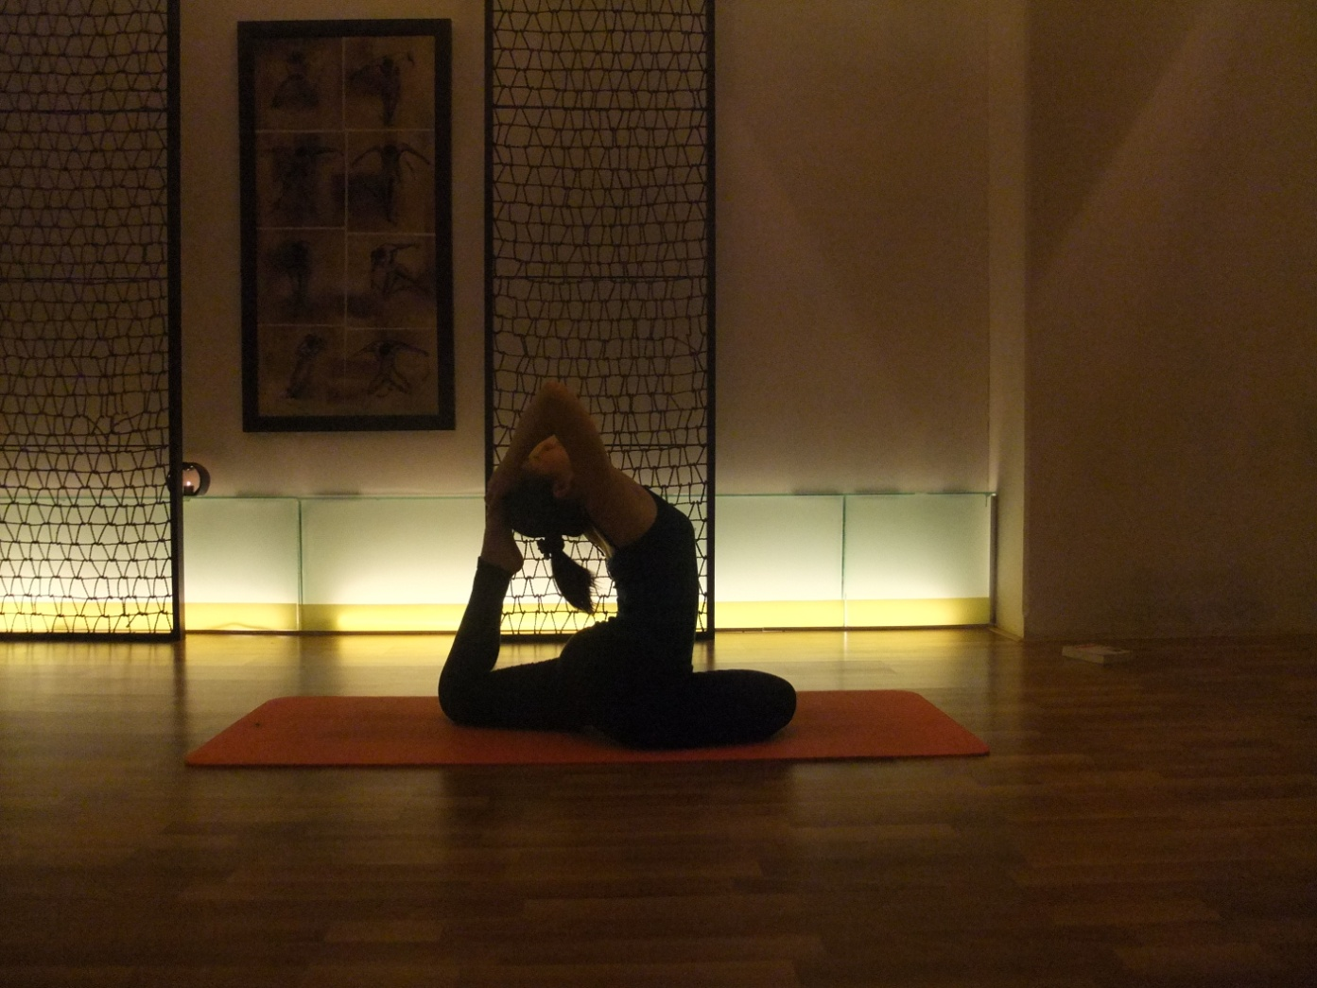
Unique YOGA BERSAMA Sdri. Aling
Hari SABTU 7, 14, 21, 28 Jan, 2012
JAM: 10.30 Lokasi: Ruang Aerobic Lt 6
Saturday 7, 14, 21, 28 Jan, 2012
TIME: 10.30 Location: Aerobic Room 6th flr

Slide 13

.……………
REMINDER
Walaupun gedung ini telah dilengkapi dengan
PENANGKAL PETIR yang baik, namun memasuki MUSIM HUJAN, tetap WAJIB mematuhi hal-hal ini:
DILARANG BERENANG JIKA CUACA MENDUNG, GERIMIS APALAGI TERJADI HUJAN, KILAT / PETIR / HALILINTAR.
SEGERA KELUAR DARI KOLAM RENANG JIKA CUACA BERUBAH seperti tsb diatas, MENJAUH DARI KOLAM RENANG atau dari TEMPAT-TEMPAT TERBUKA LAINNYA.
Jika sedang di Unit JANGAN BERADA DI BALKON, TUTUP SEGERA JENDELA-JENDELA,DAN PINTU-PINTU UNIT.

Slide 14
.……………
REMINDER
KOLAM RENANG
Seluruh Resident WAJIB juga membaca Peraturan Penggunaan Kolam Renang (Terletak di dinding Pool Bar Newton) dan memahami terhadap apa yang telah di tulis dalam HOUSE RULES mengenai Fasilitas Bersama ini.
Harap diperhatikan untuk keamanan sesama Resident, Keringkan badan sebelum naik menggunakan LIFT. Kondisi lantai marmer dan lantai lift yang basah akan membahayakan bagi Orang lain.
Gunakan pakaian KHUSUS RENANG.
Kolam renang ini HANYA untuk Resident, pihak lain / yang bukan Resident DILARANG, termasuk PEKERJA Resident.

Slide 15
.……………
REMINDER
FASILITAS LAIN
Fasilitas Bersama lainnya memiliki BATASAN dan ATURAN-ATURAN-nya masing-masing diantaranya, SPA, Fitness Center, Aerobic, Indoor Sport games, Children Play Ground, Library, Auditorium, Tea House
Bacalah sebelum MENGGUNAKAN seluruh Fasilitas Bersama ini, agar Ketertiban dan Keteraturan tercipta bukan karena diingatkan atau ditegur TETAPI KARENA KESADARAN & TANGGUNGJAWAB KITA semua sebagai Resident dan Pemilik Condominium ini.

Slide 16
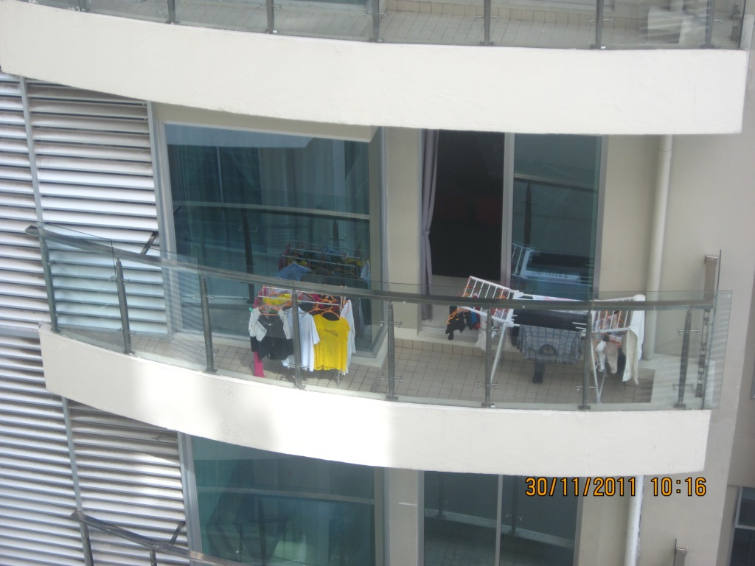
.……………
REMINDER
Tampilan Gedung dan
Gangguan Pandangan sesama Resident
Sesuai Peraturan Kepenghunian, kami himbau kembali kepada seluruh Resident agar mengingatkan Karyawan / Pekerjanya untuk:
Tidak Menjemur apapun di
Railing kaca & di area Balkon.
(Photo ini hanya sebagai contoh)
.

Slide 17
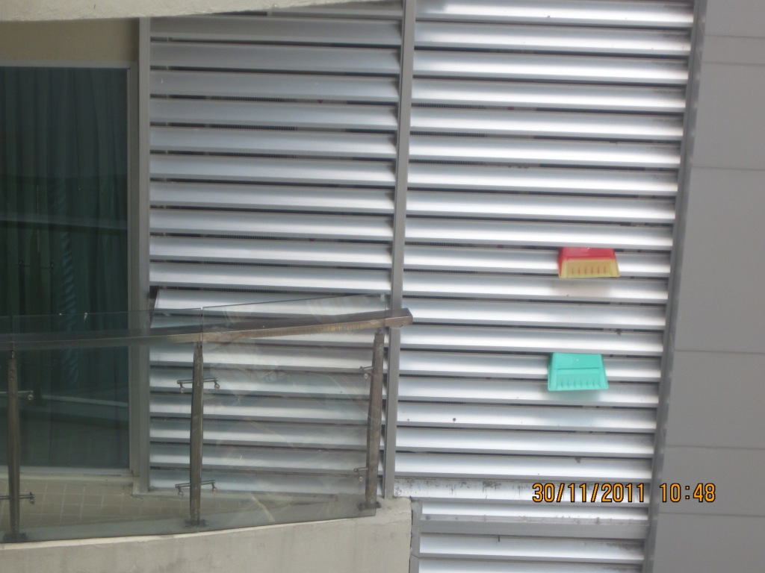
.……………
REMINDER
Tampilan Gedung dan
Gangguan Pandangan sesama Resident
Sesuai Peraturan Kepenghunian, kami himbau kembali kepada seluruh Resident agar mengingatkan Karyawan / Pekerjanya untuk:
Tidak meletakan dan / atau
Menggantung apapun pada
Grill / Louver alumunium
Service Area
.

Slide 18
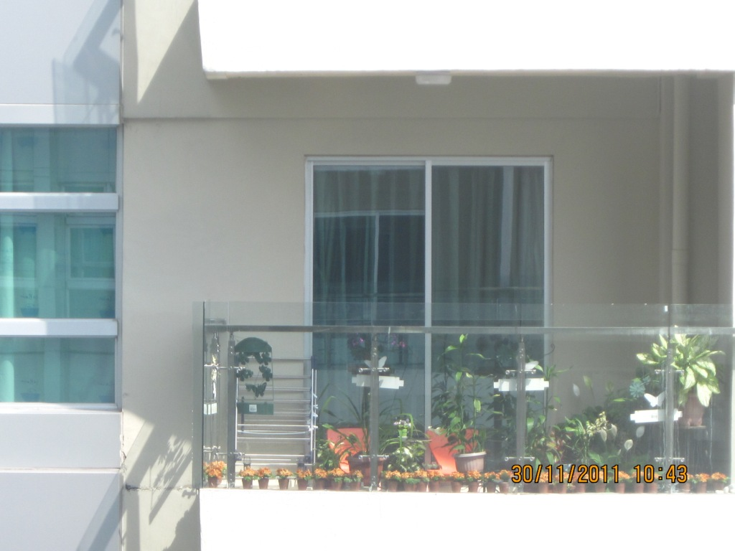
.……………
REMINDER
Tampilan Gedung dan
Gangguan Pandangan sesama Resident
Sesuai Peraturan Kepenghunian, kami himbau kembali kepada seluruh Resident agar mengingatkan Karyawan / Pekerjanya untuk:
Tidak meletakan tanaman
atau pot-pot tanaman terlalu
dekat ke kaca Balkon atau
menekan kaca yang mungkin
akan mengakibatkan
kaca pecah
(Photo ini hanya sebagai contoh)
.

Slide 19
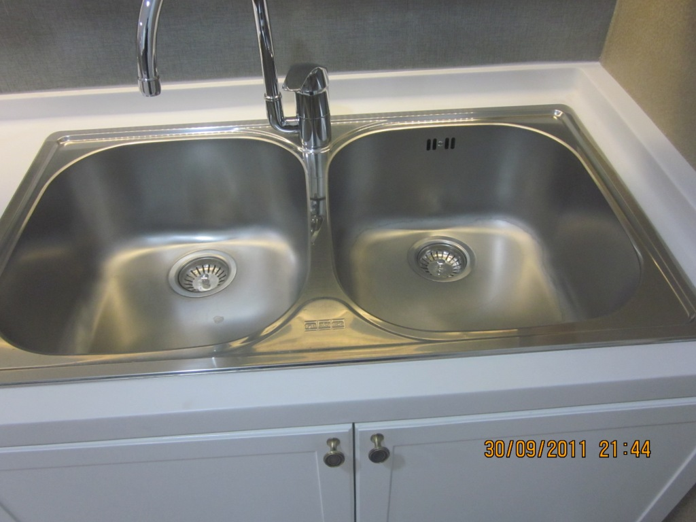
.……………
REMINDER
SUMBAT di PIPA UTAMA Pembuangan air dari DAPUR
Selama bulan Desember 2011, telah terjadi 1 kali SUMBAT pada Pipa Utama Pembuangan Air dari DAPUR dan kita harus MENGGANTINYA
dengan panjang + 6 meter. Pipa berada di lantai 6.
Untuk mencegahnya kami tetap
menghimbau kepada seluruh
Resident & Pekerjanya:
untuk tidak membuang sampah
& sisa masakan, sisa makanan
minyak goreng, lemak dll pada
Lubang Pembuangan Air di Dapur.
.

Slide 20
.……………
DRIVER, PEMBANTU, BABY SITTER
Karena masa Sosialisasi Peraturan UNTUK PEKERJA RESIDENT
sudah berjalan lebih dari Tiga (3) bulan, maka mulai 1 Januari
2012, jika ada pelanggaran dari KETENTUAN-KETENTUAN &
PERATURAN-PERATURAN yang sudah diberlakukan, maka
Condominium Management akan menerapkan Sanksi dan Denda
Kepada Pekerja Resident sebagai berikut:
Sanksi Pertaman Di Berikan Surat Peringatan ke-1 dan Surat Peringatan ke-2 untuk pelanggaran Berikutnya.
Untuk Sanksi yang ke-3 di DENDA Rp 200.000 dan jika tidak di BAYAR oleh Driver, maka akan ditagihkan kepada Majikannya .
Sanksi yang terburuk adalah tidak di IZIN kan masuk.
Setiap Surat Peringatan akan di CC-kan kepada Majikannya.

Slide 21
.……………
DRIVER, PEMBANTU, BABY SITTER
Kami himbau kepada Seluruh Resident untuk mendaftarkan
setiap Pekerja Baru yang masuk ke Condominium Cambridge,
yang bertujuan Untuk:
Pendataan Pekerja Penghuni untuk akurasi keamanan.
Penjelasan Ketentuan-Ketentuan serta Peraturan -Peraturan di Condominium Cambridge.
Pembuatan ID Card dan Penyerahannya.
Agar dikenali oleh team Management.
Pekerja Resident yang Keluar/dikeluarkanpun WAJIB DILAPORKAN kepada Management untuk alasan Pengawasan.
Kami mengharapkan dukungan dari semua Resident demi
keamanan dan ketertiban bersama.
Management

Slide 22
SOLUSI
.……………
TANAMAN DI BALKON
Untuk menghindari masuknya HAMA & SERANGGA yang tanpa kita sadari kedalam unit (contoh: Semut, Rayap, Kutu, Kumbang dll), Mulai saat ini segala JENIS TANAMAN yang akan dimasukan kedalam Unit, harus mengikuti aturan ini:
Pada saat dibeli HARUS DIBEBASKAN TERLEBIH DAHULU dari hama & serangga.
Team Gardener juga akan memastikan dan Mengkarantina Tanaman beberapa hari sebelum dimasukan kedalam Unit.

Slide 23
SOLUSI ..……………
.……………
TAMBAHAN
Dilarang menanam tanaman Keras (Kecuali dalam bentuk BONSAI, Tinggi & Lebar pohon Max 1 meter).
Dilarang menanam tanaman Buah-buahan.
Dilarang meletakan POT besar & berat, ini akan membahayakan kaca dan kekuatan lantai beton balkon.
Segera memanggil KAMI jika menemukan HAMA & SERANGGA sekecil apapun pada tanaman baik di balkon maupun didalam Unit.
Hama & Serangga dapat berkembang biak & berpindah ke unit lain yang tentunya akan menggangu unit lain.
Yang terlanjur memiliki tanaman Keras akan kami bantu sedapat mungkin untuk ditanam di lantai 6.

Slide 24
SOLUSI ..……………
.……………
Bermasalah DENGAN TANAMAN ?
Tanaman menguning, daun PUCAT atau MATI tiba-tiba !
Tanaman TIDAK berbunga !
Tanaman BERSERANGGA dan kutu !
Tumbuh tidak sempurna, pemeliharaan yang salah !
Tanaman DITINGGAL BEPERGIAN dalam waktu tertetu !
Tanaman stress dan masalah lainnya !
GARDENING – FLORIST and NURSERY
Cambridge Condominium
Aries Sagita Telp: 061-4550999 atau 061-77885409
BAWA KEPADA
KAMI !!!

Slide 25
LAIN –LAIN ..……………
.……………
Jika ada PERUBAHAN & INFORMASI TAMBAHAN, mengenai INSIDE akan segera kami masukan.
Seluruh Resident di mohon untuk selalu melihat Resident Info TV Channel ini.
Jika ada Keluhan, Masukan atau Ide-ide untuk kebaikan bersama, silahkan menyurati atau menghubungi Tenant Relations, Assistant Manager atau General Manager langsung.
Jika ada hal yang belum jelas atau yang ingin ditanyakan, silahkan bertanya LANGSUNG, karena kami ada 24 JAM.
Condominium Management

